Slide 1
JARNÍ ROSTLINY

Slide 2
Sasanka hajní

Slide 3
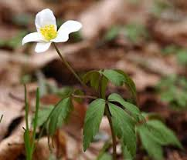

Slide 4
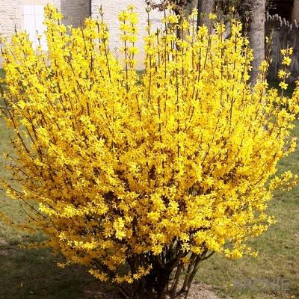
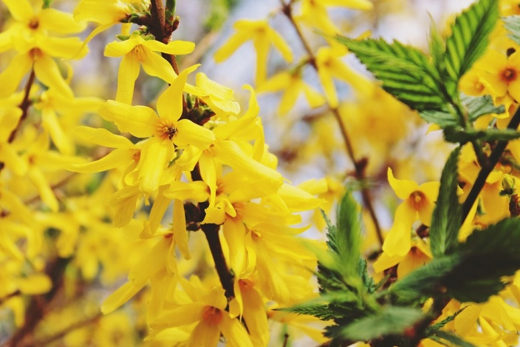
Forsytie-zlatice

Slide 5
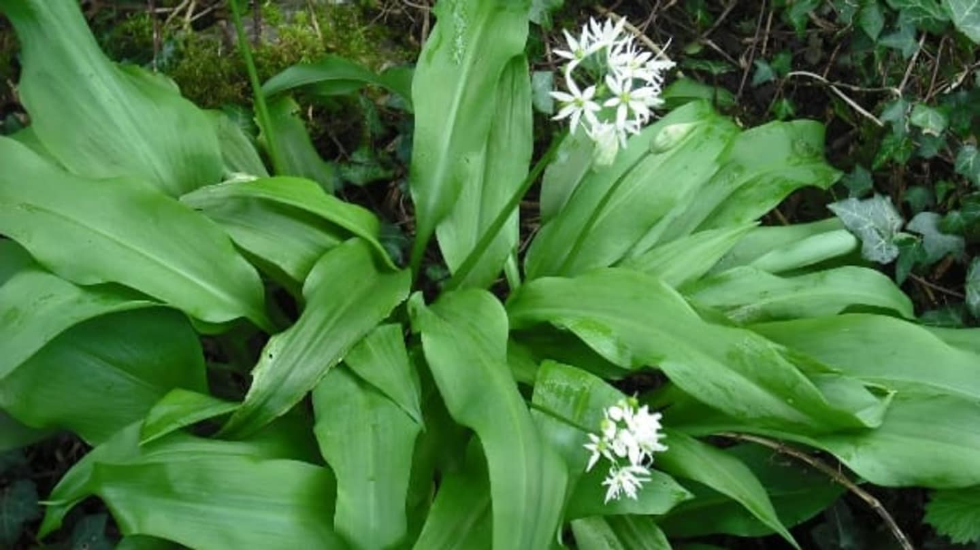

Slide 6
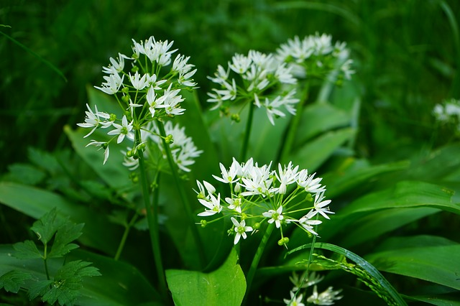
Česnek medvědí

Slide 7
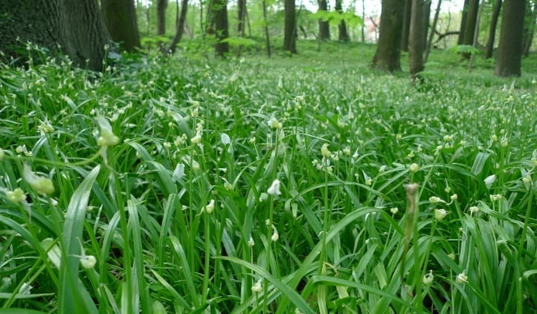
Česnek podivný

Slide 8
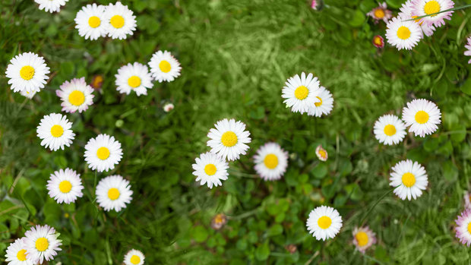
Sedmikráska chudobka

Slide 9
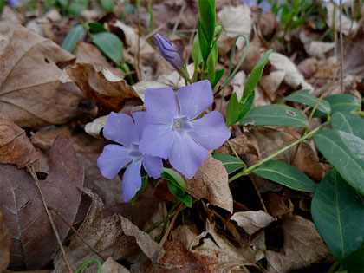
Brčál-barvínek

Slide 10
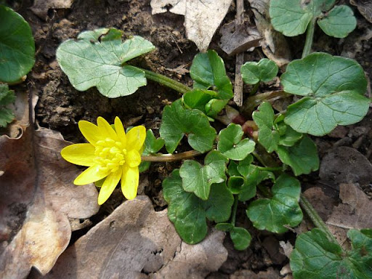
Orsej jarní

Slide 11
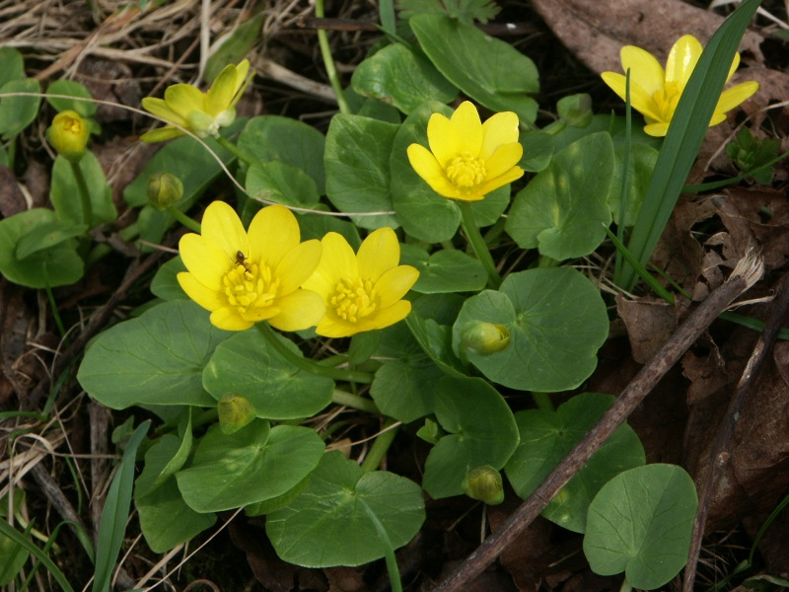
Blatouch bahenní

Slide 12
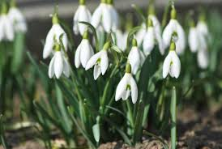
sněženka

Slide 13
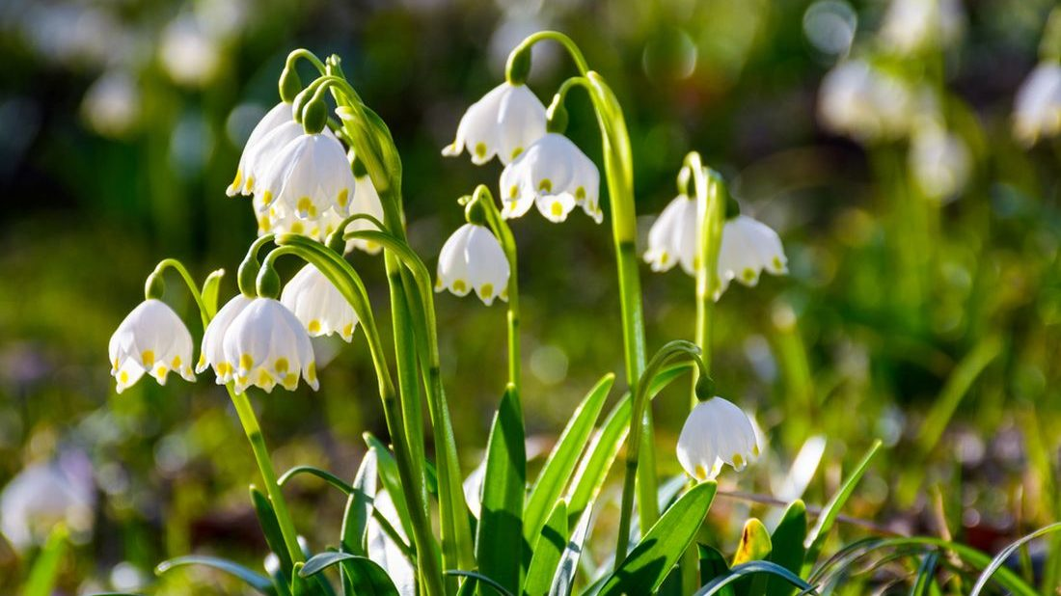
bledule

Slide 14
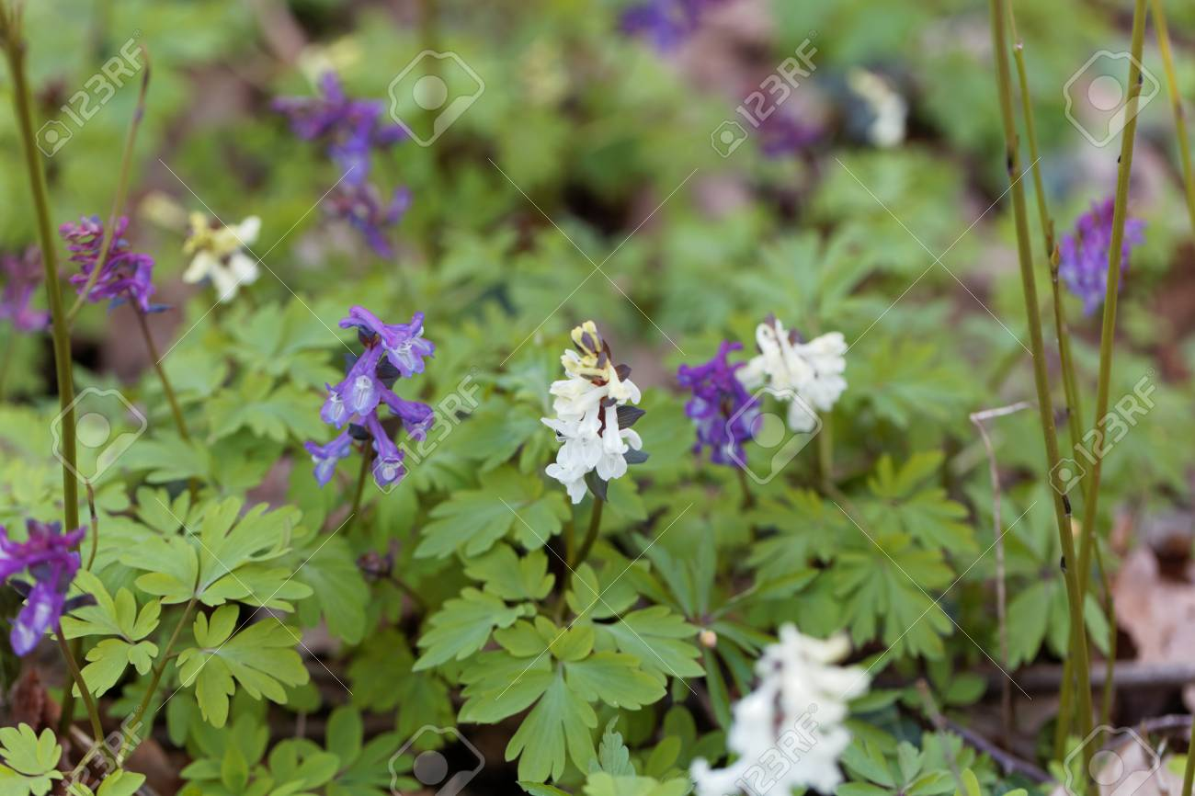
Dymnivka dutá

Slide 15
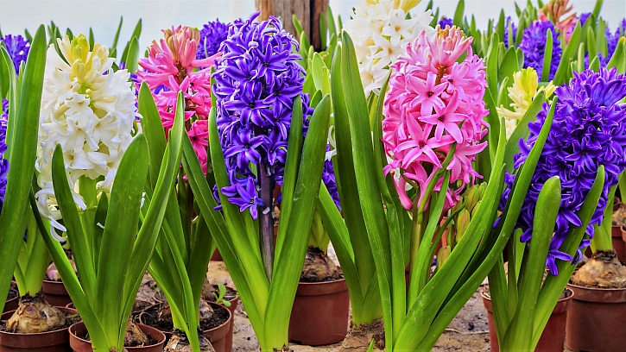
hyacinty

Slide 16
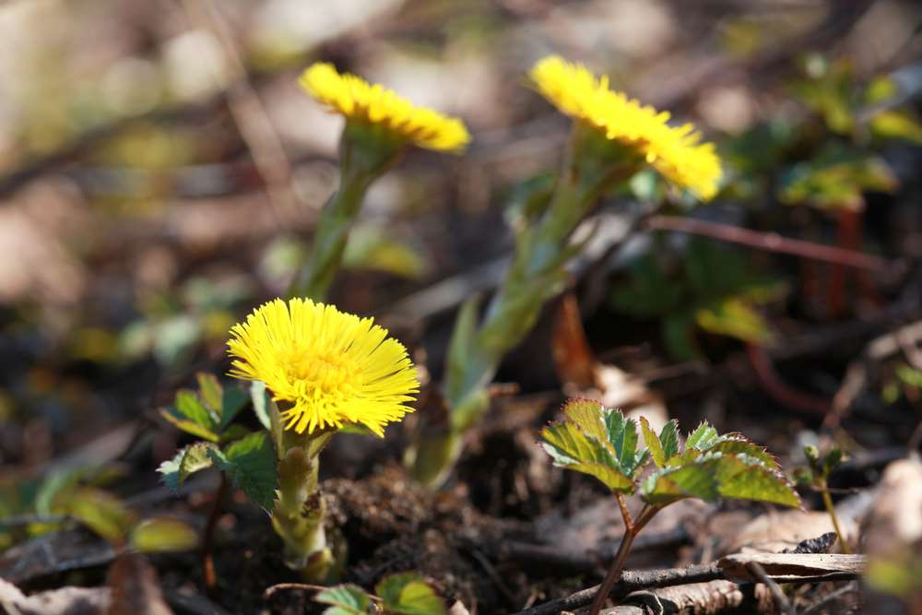
podběl

Slide 17
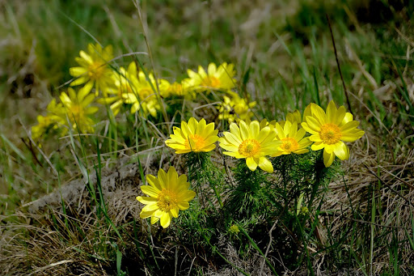
Hlaváček jarní- chráněný

Slide 18
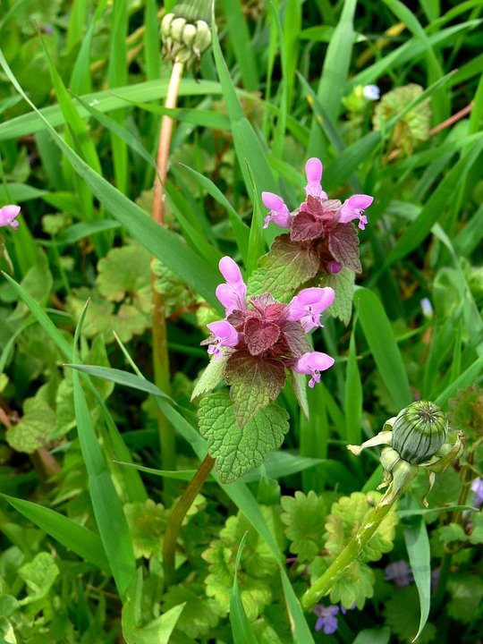
Hluchavka nachová

Slide 19
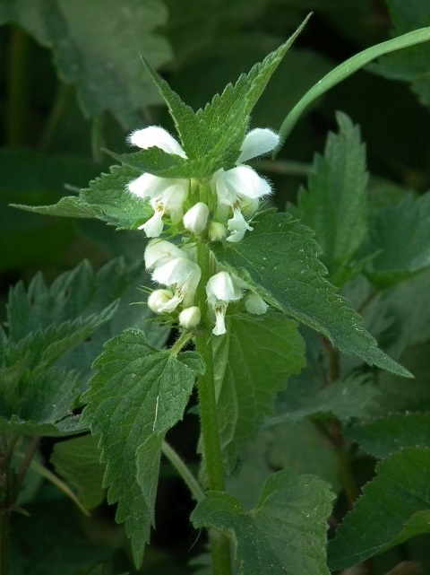
Hluchavka bílá

Slide 20
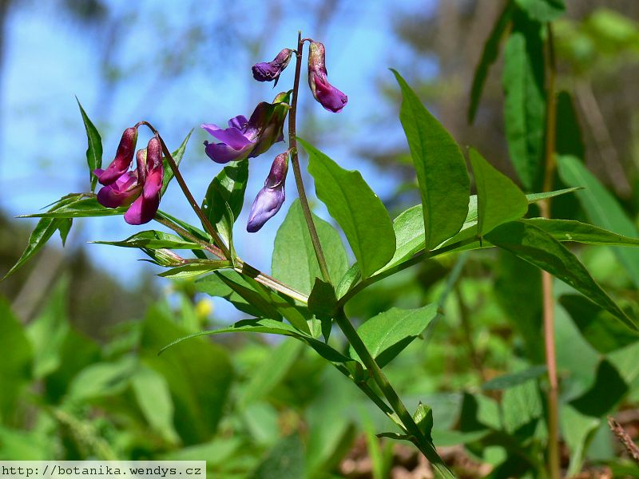
Hrachor jarní- lecha

Slide 21
Jaterník podléška

Slide 22
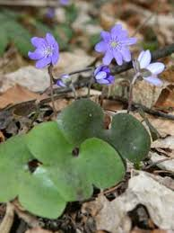
jaterník

Slide 23
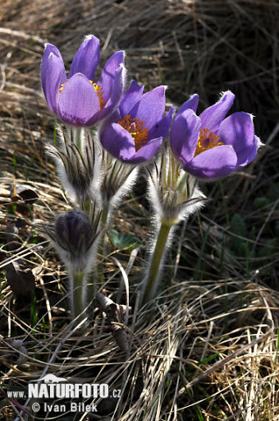
koniklec

Slide 24
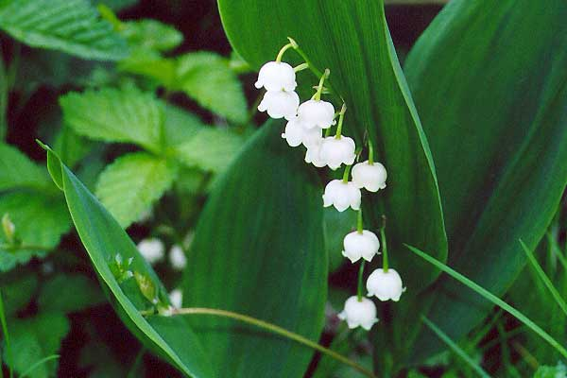
konvalinka

Slide 25
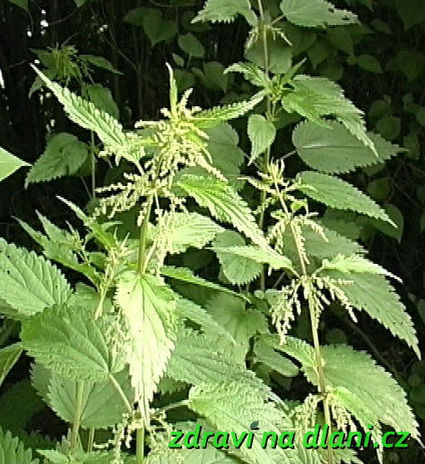
Kopřiva dvoudomá

Slide 26
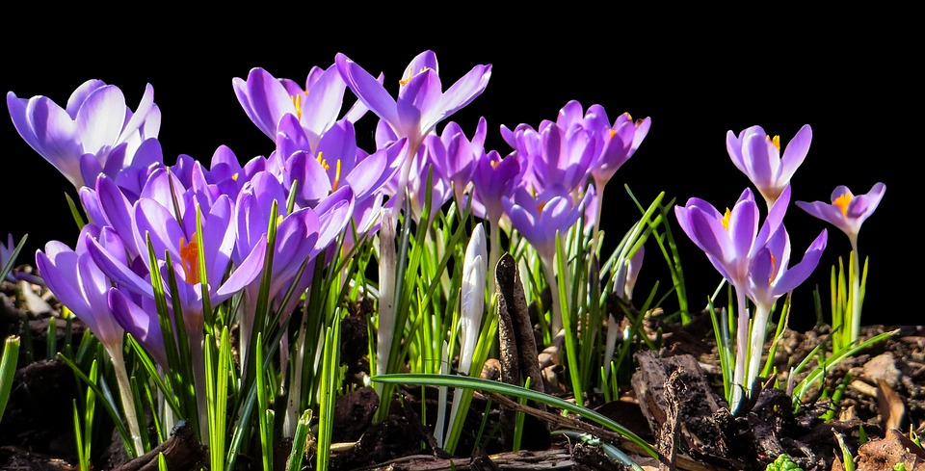
Krokus- šafrán

Slide 27
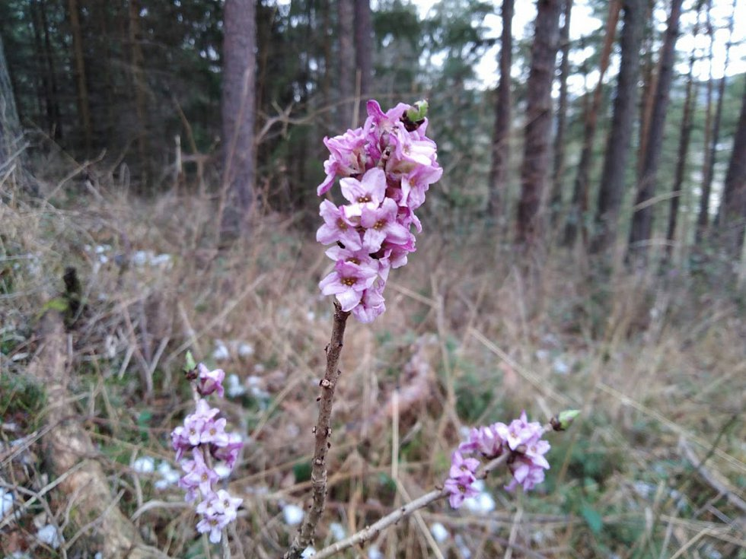
Lýkovec jedovatý

Slide 28
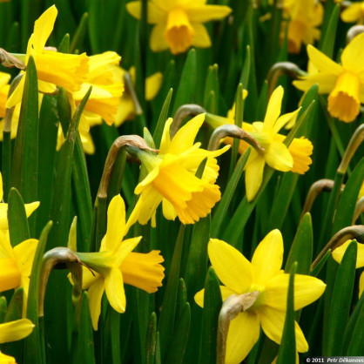
narcis

Slide 29
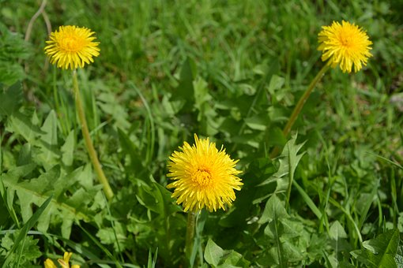
Pampeliška,smetánka lékařská

Slide 30
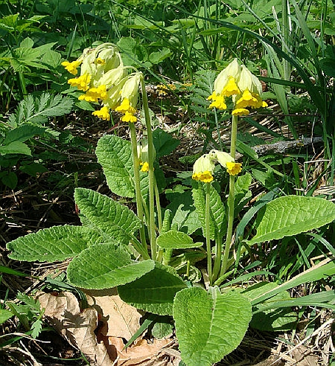
Prvosenka jarní-petrklíč

Slide 31
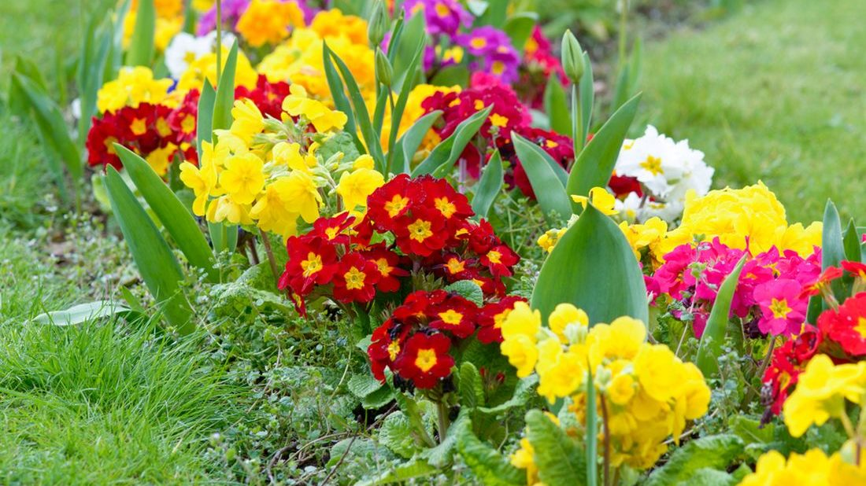
petrklíče

Slide 32
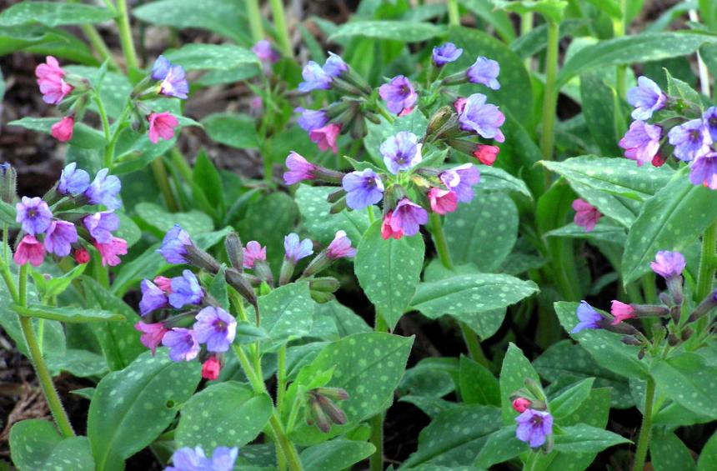
Plicník lékařský

Slide 33
podběl

Slide 34
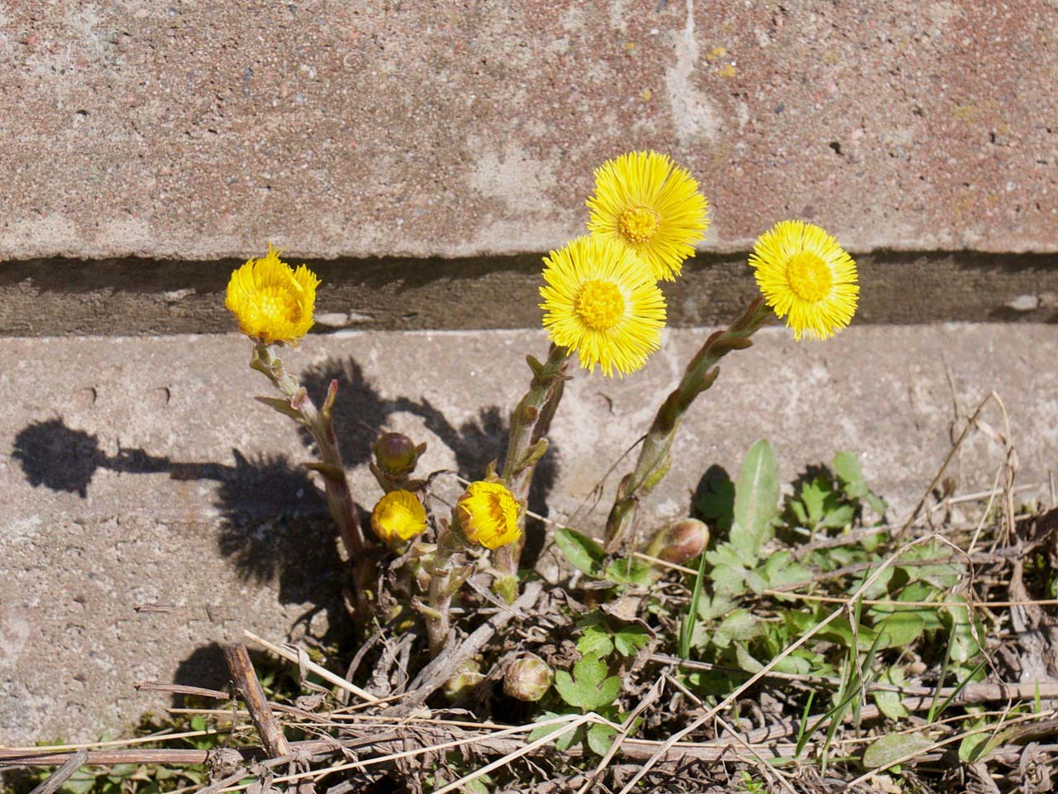

Slide 35
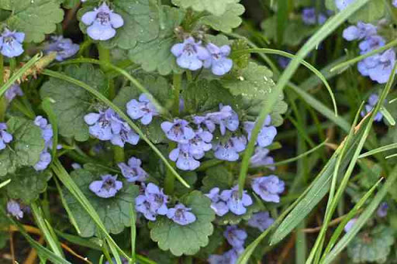
popenec

Slide 36
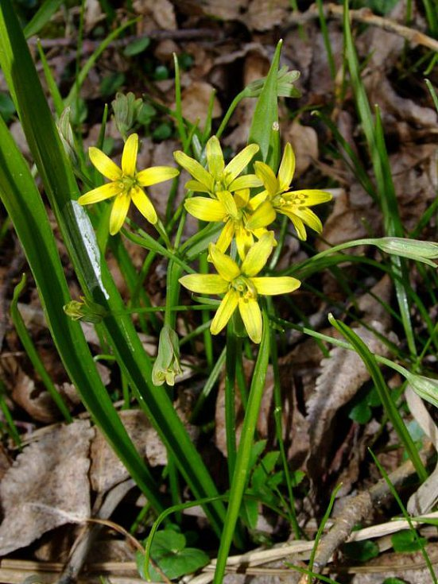
křivatec

Slide 37
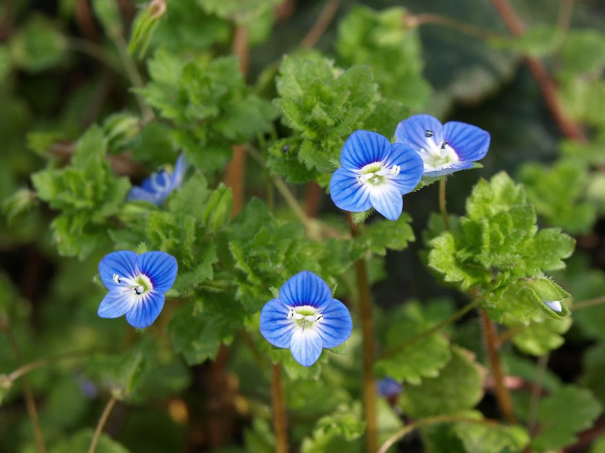
Rozrazil perský

Slide 38
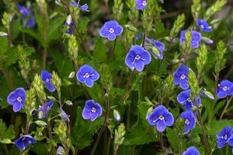
Rozrazil rezekvítek-bouřka

Slide 39
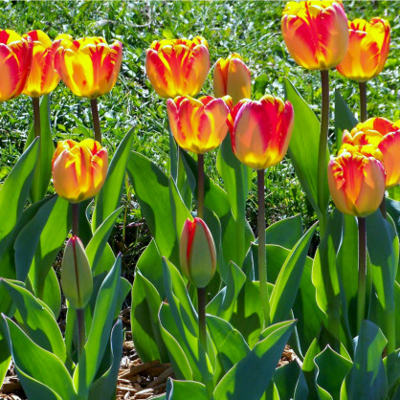
tulipán

Slide 40
Violka vonná-fialka

Slide 41
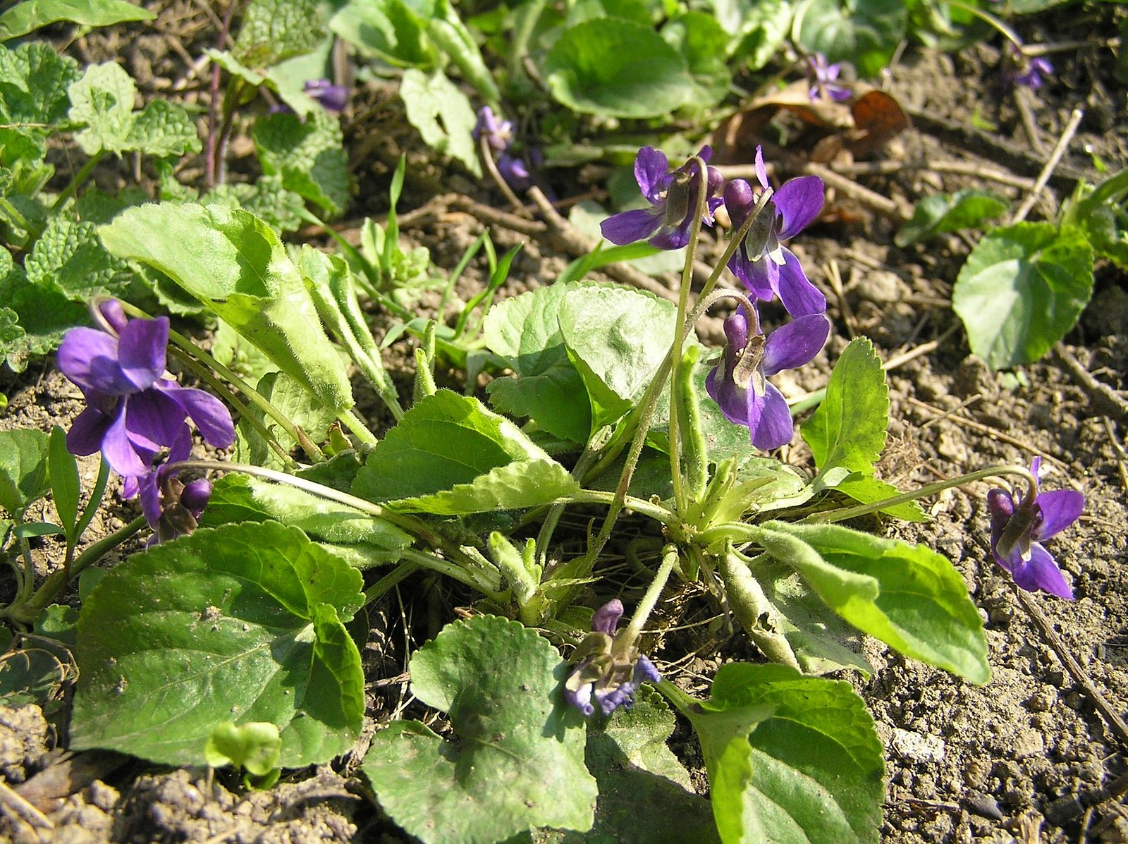

Slide 42
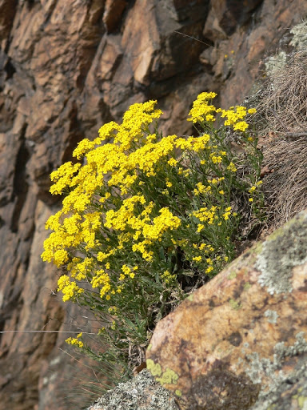
Tařice- skály v Šárce

Slide 43
Ladoňka

